Slide 1
Projeto UrbisAmazônia - 1ª Oficina Geral - Ano 1
Possibilidades Analíticas
com Métricas de Paisagem Urbana
Frederico Roman Ramos
Ciro Biderman
Belém – Out/Nov 2011

Slide 2
Projeto UrbisAmazônia - 1ª Oficina Geral - Ano 1
# 1 (LEVEBVRE) – O urbano é específico: é localizado e focalizado. É localmente itensificado e não pode existir sem uma determinada localização, ou centro. … Uma ordem ocorre em torno de um determinado ponto, tomado como (momentaneamente) central. Isso define uma ISOTOPIA.
# 2 (LEVEBVRE) – Ao mesmo tempo, o fenômeno é colossal: sua prodigiosa expansão-extensão não pode ser contida. Ao mesmo tempo em que define uma ordem próxima, uma outra ordem distante agrega especificidades, e as organiza em função de suas diferenças (HETEROTOPIAS)
# 3 (LEVEBVRE) – Neste sentido, o movimento dialético do específico e colossal, do lugar e do não-lugar (elsewhere), da ordem urbana e da desordem urbana assume uma FORMA (ou se revela como uma forma).

Slide 3
Projeto UrbisAmazônia - 1ª Oficina Geral - Ano 1
Métricas de paisagem urbana sob a visão sistêmica que vem sendo desenvolvida dentro do conceito de ecologia urbana
(Alberti et al., 2003)(McIntire e Fajardo, 2009).
Os padrões de paisagem são resultantes de forças de interação entre o componente social e o ambiente biofísico compreendidas na perspectiva de estabelecimento de cenários a partir de abordagens multitemporais.

Slide 4
Projeto UrbisAmazônia - 1ª Oficina Geral - Ano 1
Renda da terra agrícola
Custo de conversão em terra urbana
O valor da acessibilidade
Expectativa de ganho com a conversão da terra agrícola em urbana
Preço da Terra Urbana
R
Valor da acessibilidade
Preço $ / Unidade
Custo de conversão
Valor esperado da Renda Futura
Renda da terra agrícola
z
Distância ao Centro
Z
Capozza, D., Helsley, R. (1989) The fundamentals of land Price and Urban Growth. Journal of urban economics. Vol 26

Slide 5
Projeto UrbisAmazônia - 1ª Oficina Geral - Ano 1

Slide 6
Projeto UrbisAmazônia - 1ª Oficina Geral - Ano 1
Processamento de Imagens para extração de métricas de paisagem

Slide 7
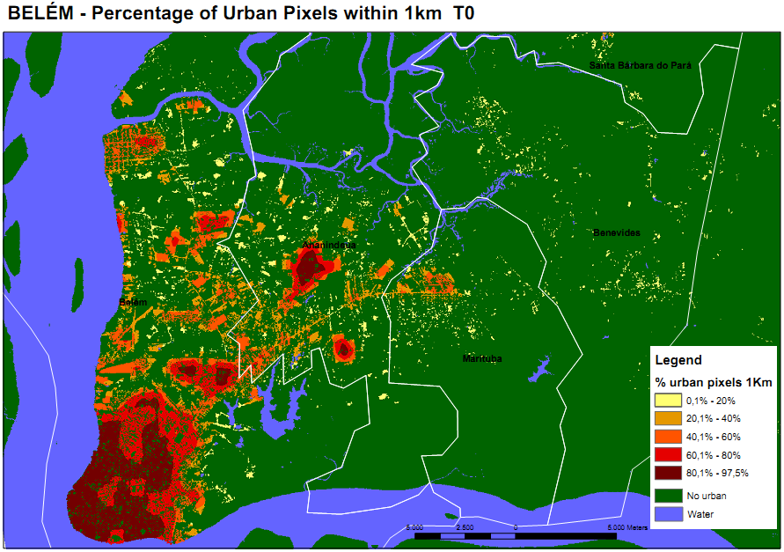
Projeto UrbisAmazônia - 1ª Oficina Geral - Ano 1
1984
Fonte: LILP/LAC Database – Processamento FGV

Slide 8
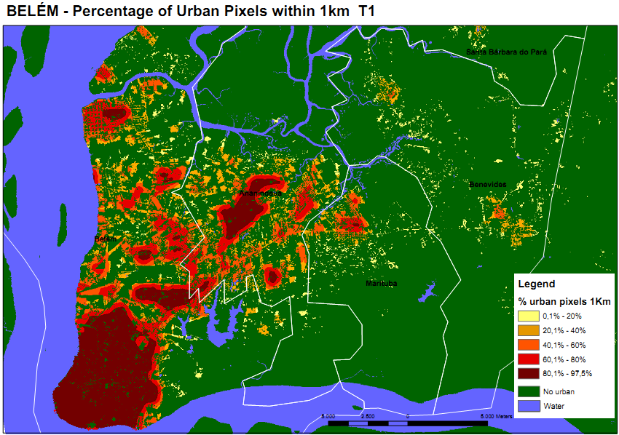
Projeto UrbisAmazônia - 1ª Oficina Geral - Ano 1
1992
Fonte: LILP/LAC Database – Processamento FGV

Slide 9
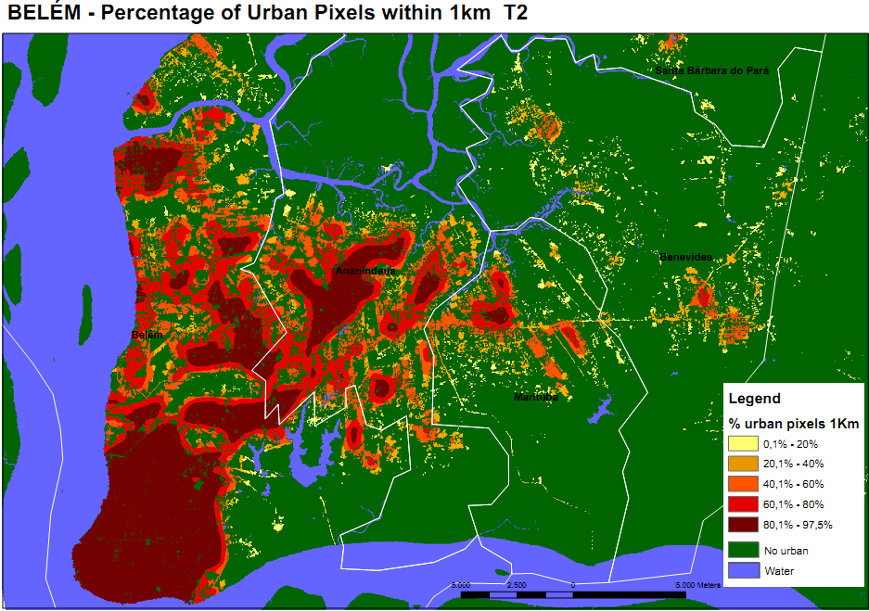
Projeto UrbisAmazônia - 1ª Oficina Geral - Ano 1
2001
Fonte: LILP/LAC Database – Processamento FGV

Slide 10
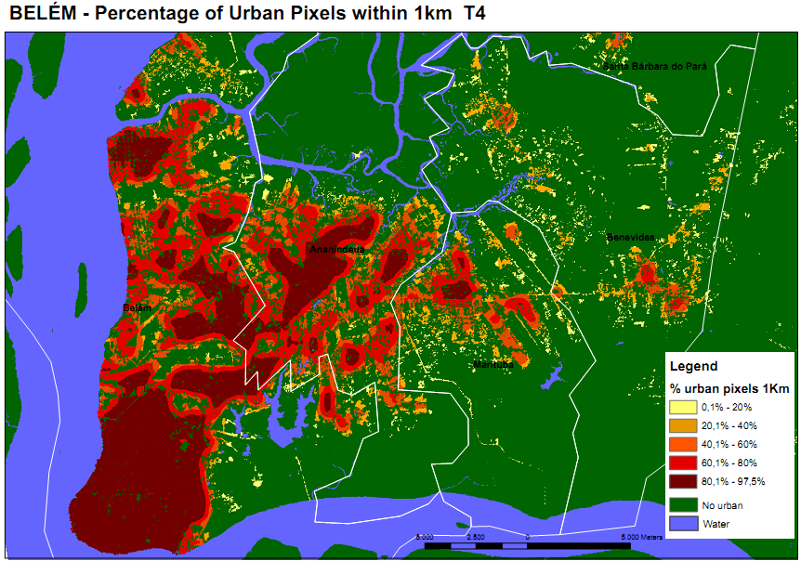
Projeto UrbisAmazônia - 1ª Oficina Geral - Ano 1
2004
Fonte: LILP/LAC Database – FGV/EESP

Slide 11
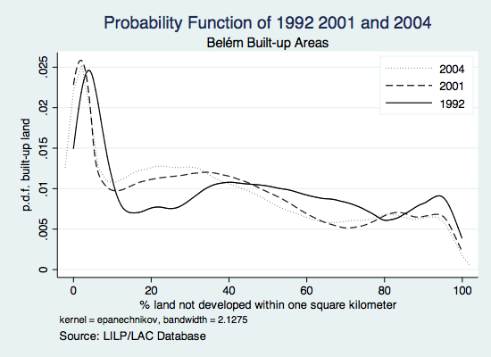
Projeto UrbisAmazônia - 1ª Oficina Geral - Ano 1

Slide 12
Projeto UrbisAmazônia - 1ª Oficina Geral - Ano 1
Non-built-up, non-water pixels that are completely enclosed by Urban, Suburban, and Urbanized Open Space pixels and have a contiguous patch size of less than 200 hectares.
Fonte: LILP/LAC Database

Slide 13
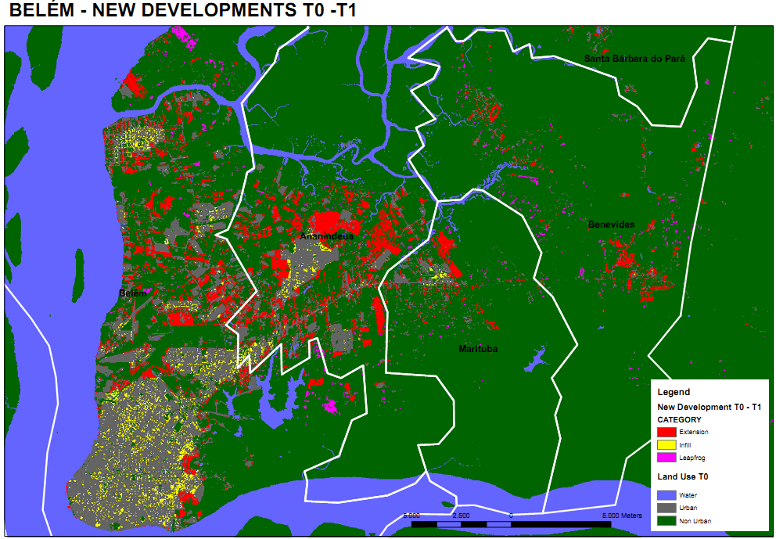
Projeto UrbisAmazônia - 1ª Oficina Geral - Ano 1

Slide 14
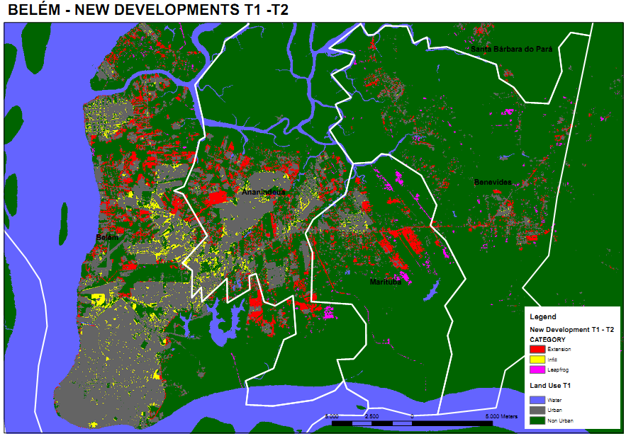
Projeto UrbisAmazônia - 1ª Oficina Geral - Ano 1

Slide 15
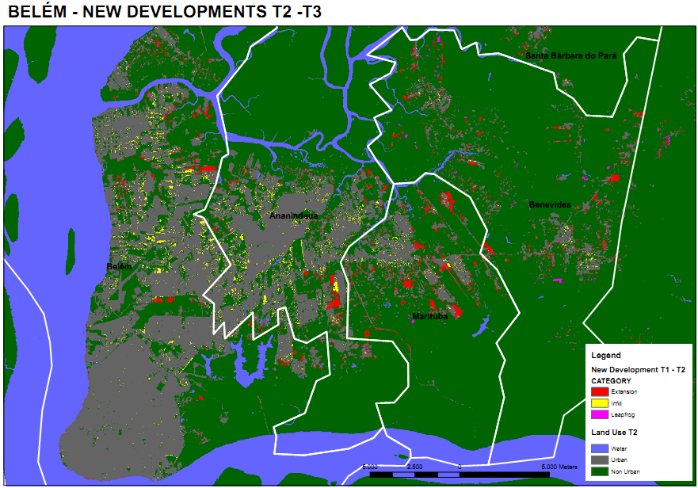
Projeto UrbisAmazônia - 1ª Oficina Geral - Ano 1

Slide 16
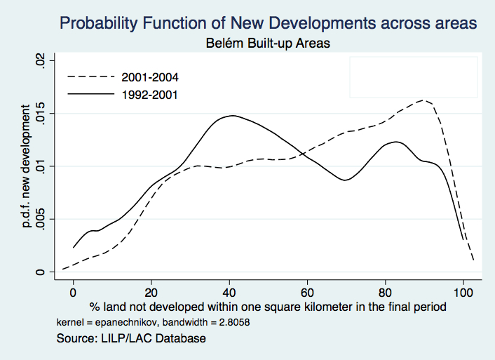
Projeto UrbisAmazônia - 1ª Oficina Geral - Ano 1

Slide 17
Projeto UrbisAmazônia - 1ª Oficina Geral - Ano 1
NEW DEVELOPMENT METRICS
Total | Built-up pixels existing in T2 but not T1
Infill | New development that is within the T1 urbanized open space or captured open space
Extension | New development that intersects the T1 urban footprint
Leapfrog | New development that does not intersect the T1 urban footprint

Slide 18
Projeto UrbisAmazônia - 1ª Oficina Geral - Ano 1
Edge Index | The fraction of built-up pixels that are cardinally adjacent (4 nearest neighbors) to at least on open space pixel.
Openness Index | The average percent of non-urban land within a 564 meter radius of all built-up pixels
Proximity Index | The average distance of all points in the shape to the Central Business District
Cohesion Index | The average distance between all pairs of points in the shape

Slide 19
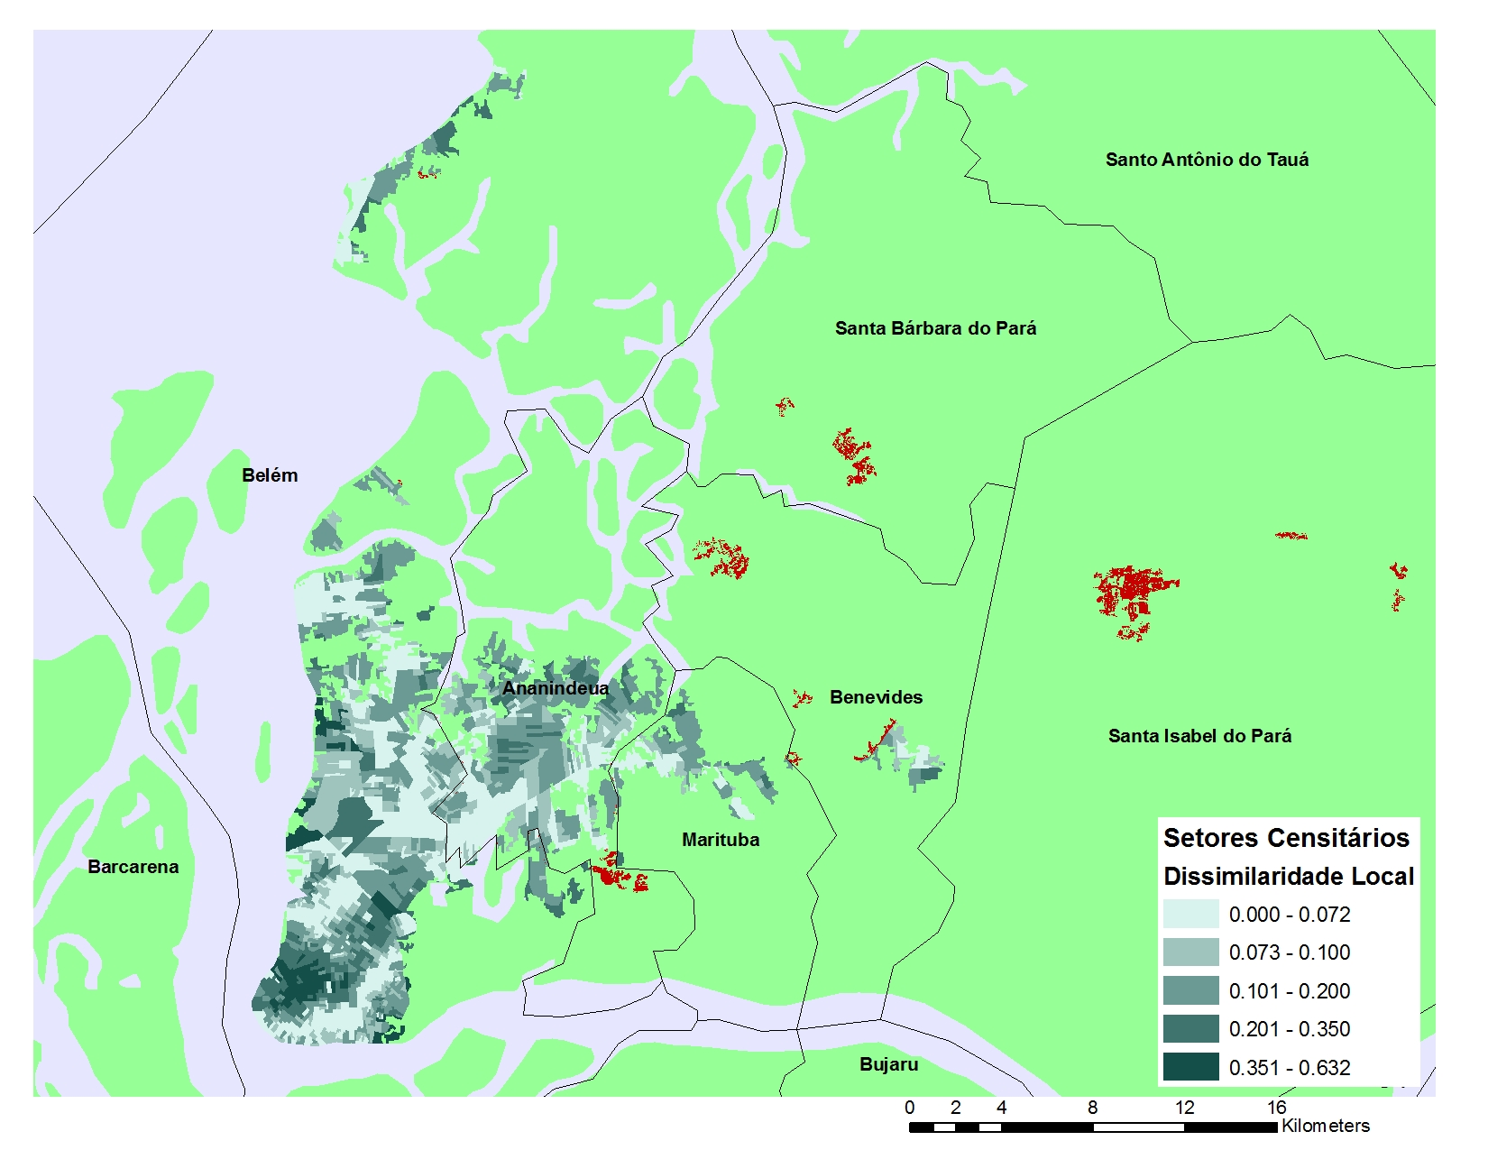
Projeto UrbisAmazônia - 1ª Oficina Geral - Ano 1

Slide 20
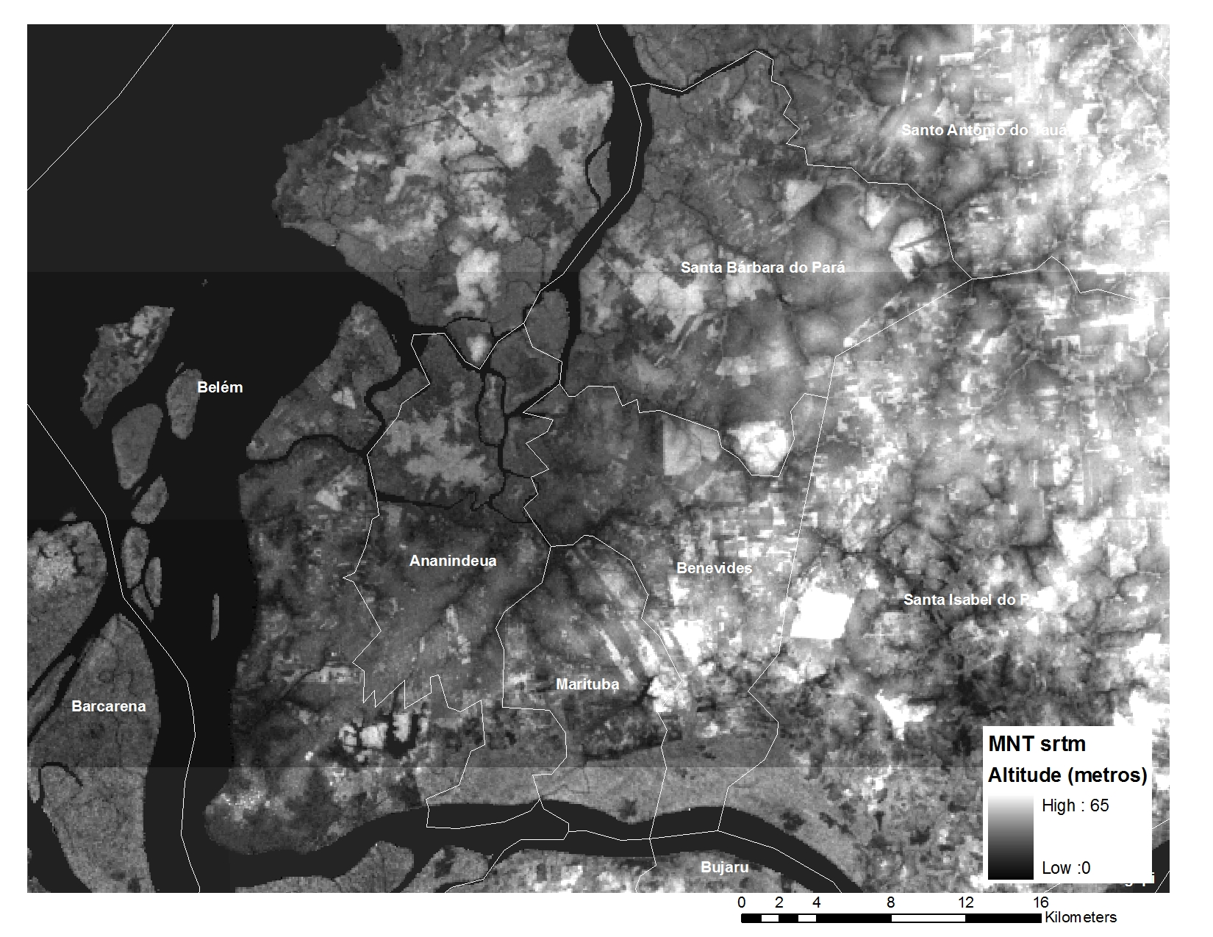
Projeto UrbisAmazônia - 1ª Oficina Geral - Ano 1

